Slide 1
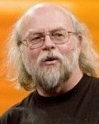
쉽고좋은 JSP 문법
-​나원준-

Slide 2

Jsp란
자바서버페이지(JavaServer Pages)의 약자로
HTML내에 자바코드를 삽입하여 웹 서버에서 웹 페이지를 생성하여 웹 브라우저에 보내주는 언어이다

Slide 3
<% %>Scriptlet Tag 스크립트 릿
자바 코드 적는 곳
모든 Scriptlet Tag는 같은영역이다
예시

Slide 4
<%@ %> Directive Tag 디렉티브 태그 ​
ㅏ
페이지 지시자
Jsp페이지 맨 위에있는것
Jsp를 브라우저에 어케 해석할지 정보를 전달해주는기능
예시

Slide 5

<%! %>declaration tag
선언태그
함수를 만들수있다 어디서든 호출할수있음

Slide 6
<%= %>express tag
표현식
브라우저에 출력
예시

Slide 7
끝

Slide 8
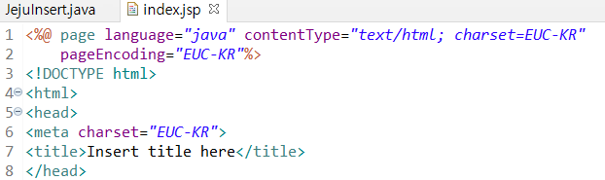

Slide 9
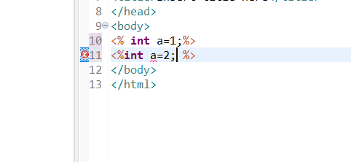

Slide 10
